Slide 1
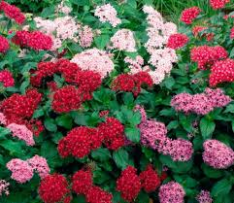
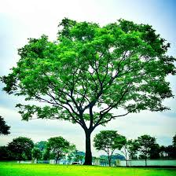
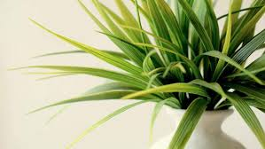
Unidad 1: Las plantas
Profesora: Ángeles Gómez
Cursos: 3ros básicos
Semana del 26 de abril de 2021

Slide 2
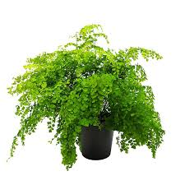
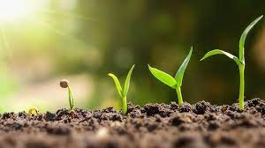
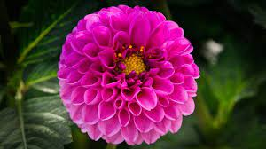
Objetivo
Identificar las partes principales que forman una planta

Slide 3
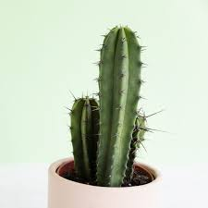
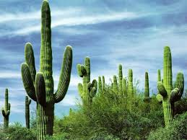
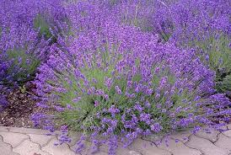
Las plantas
Las plantas son seres vivos ya que cumplen un ciclo de vida.
Son seres autótrofos, es decir fabrican su propio alimento.
Necesitan de elementos de la naturaleza para poder vivir y desarrollarse.

Slide 4
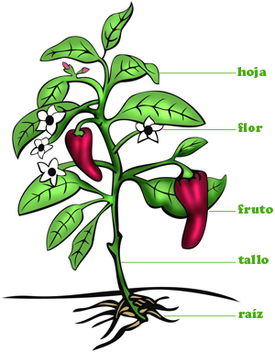
Partes de la planta
Raíz: absorbe el agua y sales minerales desde la tierra. Sostiene la planta.
Tallo: Transporta el agua y sales minerales absorbidos por la raíz hacia las partes de la planta.
Fruto: Contiene las semillas de las plantas.
Flor: reproduce la planta.
Hoja: En ella la planta elabora su alimento. En ella ocurre la fotosíntesis.

Slide 5
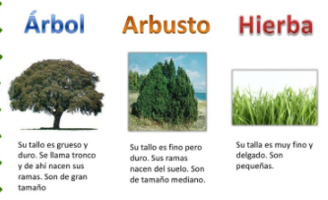
Clasificación de las plantas

Slide 6

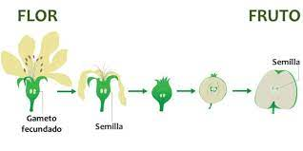
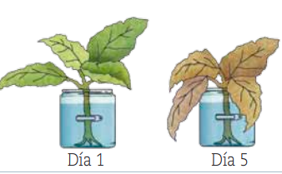
Ciclo de vida de las plantas con flor.
Las plantas
Crecen
Se reproducen
Responden a estímulos del medio ambiente

